Slide 1
EL ROL DE LA OMC EN EL COMERCIO ELECTRONICO Y LOS DESAFIOS PARA EL SALVADOR
San Salvador, junio 2015.

Slide 2
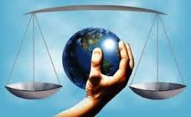
CONTENIDO
Generalidades de la OMC.
Apertura de El Salvador al Mundo.
El Comercio Electrónico y las TIC. Influencia en la economía.
Problemas de Política.
Relación de la OMC con las TIC y el Comercio Electrónico.
Importancia de la OMC y las negociaciones en el desarrollo de las TIC y el Comercio Electrónico.
Situación de Centro América.
Desafíos para el país.
Recomendaciones.

Slide 3
OMC- GENERALIDADES
1947. Acuerdo General sobre Aranceles Aduaneros y Comercio (GATT).
1986 y 1994. Ronda de Uruguay.
1995. Declaración de Marrakech. Acuerdo por el que se establece la Organización Mundial del Comercio.
2015. Miembros: 161.

Slide 4
OMC- ¿QUÉ ES?
La Organización Mundial del Comercio (OMC) es un organismo internacional que se ocupa de las normas que rigen el comercio entre los países.
Su principal propósito es asegurar que las corrientes comerciales circulen con la máxima facilidad, previsibilidad y libertad posible.
Es un lugar al que acuden los gobiernos Miembros para tratar de arreglar los problemas comerciales que tienen entre sí.
Los pilares sobre los que descansa este sistema: son los Acuerdos de la OMC, que han sido negociados y firmados por la gran mayoría de los países que participan en el comercio mundial.

Slide 5
OMC- ¿QUÉ HACE?
Administrar los acuerdos comerciales.
Es un foro para las negociaciones comerciales.
Resuelve las diferencias entre los países miembros.
Examina políticas comerciales nacionales.
Ayudar a los países en desarrollo.
Coopera con otras organizaciones internacionales.

Slide 6
OMC- SUS ACUERDOS
Acuerdo General sobre Aranceles Aduaneros y Comercio- GATT
Acuerdo General Sobre Comercio de Servicios- AGCS
Acuerdo sobre Aspectos del Derecho de Propiedad Intelectual relativos al Comercio- ADPIC
Entendimiento de Solución de Diferencias- ESD
Otros

Slide 7
EL SALVADOR Y SU APERTURA AL MUNDO
Mercado Común Centroamericano (MCCA). El Salvador es miembro desde el 13 de diciembre de 1960.
Organización Mundial del Comercio (OMC). El Salvador es miembro desde el 7 de mayo de 1995.
Acuerdos Preferenciales

Slide 8
COMERCIO ELECTRONICO. ¿QUÉ ES?
La OMC lo define como la producción, publicidad, venta y distribución de productos y servicios a través de las redes de telecomunicaciones.
Fases: búsqueda, pedido, pago y entrega.

Slide 9
INSTRUMENTOS PARA EL COMERCIO ELECTRÓNICO
El teléfono
El fax
La televisión
Los sistemas electrónicos de pago
Las transferencias monetarias
Intercambio electrónico de datos

Slide 10
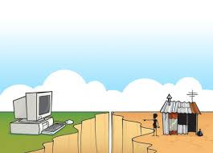
INFLUENCIA TIC EN LA ACTIVIDAD ECONOMICA
Incluye a más servicios dentro del comercio internacional y los fortalece.
Facilitan la atracción de inversión
Fomenta la participación de más activa de las PYMES en el Comercio Internacional
Ofrecen nuevas oportunidades de desarrollo.
Reduce la brecha digital

Slide 11
INCERTIDUMBRE 1. ¿Dónde?
EE.UU
Alemania
Costa Rica
México
El Salvador

Slide 12
INCERTIDUMBRE 2. ¿Qué regulo?.
Mercancías
Servicios

Slide 13
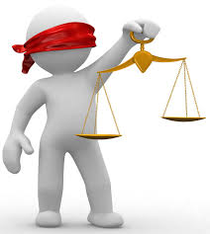
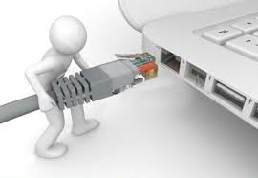
PROBLEMAS DE POLITICA SEGÚN OMC
Acceso a la Infraestructura
Marco jurídico que regule las transacciones

Slide 14
RELACION CON LA OMC
1.
Infraestructura
2.
Acceso al Mercado de productos transmitidos por medios electrónicos
3. Liberalización AGCS
Negociaciones de TIC
Negociaciones de Servicios de Telecomunicaciones Básicas: AGCS.
Régimen de las aduanas
Compromisos de liberalización

Slide 15
RELACION CON LA OMC
4.
Facilitación del Comercio
OMA-OMC
5.
Contratación Pública
ACP
6.
Derechos de Propiedad Intelectual
ADPIC
7.
Reglamentación

Slide 16
SITUACION NORMATIVA PARA LOS PAISES CA
Marco Jurídico doméstico disperso
Falta de Armonización de la legislación (ciber-legislación) de los países
Falta de homologación de las políticas públicas de los países

Slide 17
MARCO JURIDICO SALVADOREÑO
Civil y Mercantil
Financiera
Consumo
Protección a la Privacidad
Propiedad Intelectual
Impuestos
Comercio Electrónico

Slide 18
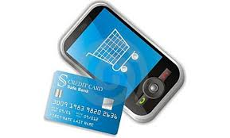
DESAFIOS PARA EL SALVADOR
1. Tenencia de Legislación Especial
2. Cumplir con compromisos originados por las negociaciones
2. Armonización normativa
3. Entender que la tecnología no es suficiente

Slide 19
RECOMENDACIONES
Aplicar recomendaciones de política pública internacional y nacionales.
Aprovechar los beneficios de los Tratados Internacionales.
Impulsar los Proyectos de Ley:
Ley de Firma Electrónica.
Ley para la relación del comercio electrónico, documentos y firma digital.

Slide 20
MUCHAS GRACIAS
MARIO SALAZAR
Correo: msalazar@minec.gob.sv

